Slide 1
いじめへの対処について
令和○年○月○日（○）
○○立○○学校
Notes:
このプログラムは、いじめ防止等の対策について、お考えいただくことの一環として、残念ながらいじめが起きてしまったときに、どのように対処していくのか、保護者の皆様にお考えいただくことをねらいとしています。
後ほど、事例を基にお考えいただく場面もありますので、
その際はお考えを発表いただいたり、周りの方とお話ししていただいたりといったことに、御協力をよろしくお願いします。

Slide 2
【本プレゼンシートを御活用いただくにあたって】
１ いじめの定義や学校におけるいじめ防止の取組について、既に実施済み
の場合は、シート８から開始してください。
２ 保護者会等で御活用いただく場合には、本プレゼンを印刷し、配布資料
の一部としてください。(本シートを除く)
３ 印刷の際には、「フルページサイズのスライド」形式で印刷してください。
４ 本プログラムでは、「東京都いじめ防止対策推進基本方針」を取り上げていますが、御所属の学校を所管する区市町村が策定した、いじめ防止関連の条例があれば、そちらに差替えていただいても構いません。
本シートは、非表示シートとなっています。
実際のプログラムでは表示しないでください。

Slide 3
プログラムの流れ
１ いじめとは何か
２ 学校の取組
３ 事例～一緒にお考えください～
４ 保護者の皆様へお願い
Notes:
このプログラムの流れは、御覧のとおりです。

Slide 4
１ いじめとは何か
・いじめを受けた児童・生徒の教育を受
ける権利を著しく侵害する
・心身の健全な成長及び人格の形成に重
大な影響を及ぼす
・いじめを受けた児童・生徒の心に長く
深い傷を残す
参考資料：東京都いじめ防止対策推進基本方針
Notes:
まず、いじめとは何か、ということについてです。
本日お配りした、「東京都いじめ防止対策推進基本方針」に、
いじめは、
いじめを受けた児童・生徒の教育を受ける権利を著しく侵害し、
その心身の健全な成長及び人格の形成に重大な影響を及ぼし、
いじめを受けた児童・生徒の心に長く深い傷を残すもの
であると示しています。
いじめは人権侵害であり、決して許されるものではないという認識をもっていただければと思います。

Slide 5
２ 学校の取組
写真
(学校ホームページに、学校いじめ防止基本方針が掲載されているページの画像があれば貼付してください。下の赤枠を削除し、複数枚貼付することも可能です。)
○ 「学校いじめ防止基本方針」の策定
○ 学校の教育活動全体を通して、いじめ防止や人権尊重についての指導を実施
○ 縦割り班活動や委員会活動・クラブ活動の充実
このシートは学校の実態に応じて修正してください。
【例】
「学校いじめ防止基本方針」の名称を、学校で策定した方針名に変更
※実際のプログラムでは、この赤枠の図形は削除してください。
Notes:
次に、本校のいじめ防止の取組を御紹介します。
（学校の実態に応じて、修正してください。）
まず、学校いじめ防止基本方針を策定しています。
この方針は、本校のホームページに掲載しております。もしまだ御覧いただいていないようでしたら、ぜひ一度御覧ください。

Slide 6
２ 学校の取組
写真
(学校での授業風景(座学や体育等)があれば貼付してください。下の赤枠を削除し、複数枚貼付することも可能です。)
○ 「学校いじめ防止基本方針」の策定
○ 学校の教育活動全体を通して、いじめ防止や人権尊重についての指導を実施
○ 縦割り班活動や委員会活動・クラブ活動の充実
このシートは学校の実態に応じて修正してください。
【例】
各教科等の授業のうち、いじめ防止や人権尊重に関して、特に取り組んでいる授業について紹介
※実際のプログラムでは、この赤枠の図形は削除してください。
Notes:
また、全ての学校教育で、いじめ防止や人権尊重についての指導を行っています。
教科等を問わず、機会をとらえて繰り返し指導を行っています。
もちろん、その際には子供たちの声を取り上げたり、一緒に考えたりすることを通して、一人一人が自分事としていじめ防止に取り組むことができるようにしています。

Slide 7
２ 学校の取組
写真
(学校での縦割り班活動や委員会活動等、異学年での活動のがあれば貼付してください。下の赤枠を削除し、複数枚貼付することも可能です。)
○ 「学校いじめ防止基本方針」の策定
○ 学校の教育活動全体を通して、いじめ防止や人権尊重についての指導を実施
○ 縦割り班活動や委員会活動・クラブ活動の充実
このシートは学校の実態に応じて修正してください。
【例】
いじめ防止に向け、特に学校で取り組んでいる異学年交流について紹介
※実際のプログラムでは、この赤枠の図形は削除してください。
Notes:
子供たちが大人になった時には、様々な人と出会うことになります。そのようなときでも、相手の立場や考え方を大切にした言動をとることができるよう、異学年での活動の充実を図っています。
例えば、縦割り班での活動や、委員会・クラブ活動の充実といったことが挙げられます。

Slide 8
３ 事例
このシートは学校の実態に応じて「いじめ対策に係る事例集」を参考に修正してください。
※実際のプログラムでは、この赤枠の図形は削除してください。
皆さんでお考えください。
それぞれの立場で、
自分ならどのような行動をとりますか？
○児童Ａ(第○学年在籍、男子)の保護者
○児童B、C、D(いずれもＡと同じ学級に在籍)の保護者
Notes:
それでは、事例を基に、皆さんにお考えいただきたいと思います。
児童A、B、C、Dは、いずれも○年生の男子で、同じクラスのメンバーです。
皆さんはそれぞれの保護者の立場で、自分ならどうするか、お考えください。
(以下の文言は読み上げ不要)
【注意事項】
本事例は、「いじめ対策に係る事例集(文部科学省初等中等教育局児童生徒課：平成30年９月)」の22・23ページを参考に作成しました。
御所属の学校の実態に応じた事例を同資料から選択し、差し替えてください。

Slide 9
３ 事例
【事態の経緯①】～７月～
○Ｂ、Ｃ、Ｄから、Aは下校中に冷やかしの言葉を 浴びせられた。
○Ａはその日の夜、出来事をＡの保護者に伝えた。
Notes:
まず、事態の経緯①です。
（スライドを読む）
Aの保護者として考えたとき、真っ先に「学校に相談する」という方は、多いのではないでしょうか。

Slide 10
３ 事例
【事態の経緯①】～７月～
○Aの主張
経緯①の出来事は先生に言わないでほしい。自分の力で仲良くなりたい。
Notes:
学校に相談しようと思った矢先、A本人から、このように言われました。
（スライドを読む）
ここで、お考えいただきたいことがあります。

Slide 11
３ 事例
【事態の経緯②】～７月末～
○学級担任との個人面談
Ａの保護者として、
担任の先生に相談しますか？
Notes:
７月末に、ちょうど、学級担任との個人面談が予定されています。
皆さんがＡの保護者なら、保護者として担任の先生に相談しますか。
その理由も含めて、御自身のお考えを○分程度でまとめてみてください。
（しばらく待つ。学級の実態、保護者の参加状況に応じて、近くの人と話す、代表者に発表してもらう等の活動を取り入れる。ただし、評価や価値付けは行わない。）

Slide 12
３ 事例
【事態の経緯③】～９月～
○学級担任による発見
ＢがＡの靴のかかとを踏もうとしていた。
○学級担任によるAへの聞き取り
「今回が初めてのことではない。」
「３人とは、仲良くしたい。」
Notes:
では、続きです。
（スライドを読む）

Slide 13
３ 事例
【事態の経緯④】～９月～
○学級担任によるBへの聞き取り
「Ａが嫌がると知っているが、Ａの反応が面白い。」
「これまでに、ＣやＤと３人で数回行った。」
Notes:
（スライドを読む）

Slide 14
３ 事例
【事態の経緯④】～９月～
○学級担任によるBへの聞き取り(続き)
「すぐにやめているので、Ａをいじめている、と感 じたことはない。」
※Ｃ及びＤからも聞き取り、Ｂと同様の回答を得た。
Notes:
（スライドを読む）

Slide 15
３ 事例
【事態の経緯⑤】～９月～
○学級担任によるB、C、及びDへの指導
行った行為はいじめである。
いじめは絶対に許さない。
・自分の行為について、振り返ること。
・Ａは３人と仲良くなりたいと言っている。
・今後の行動について考え、実行に移すこと。
Notes:
（スライドを読む）

Slide 16
３ 事例
【事態の経緯⑥】～９月～
○Ｂ、Ｃ及びＤの行動
・Ａをいじめていたと自覚し、Ａに謝罪
・今後Ａが嫌がることはしないことを約束
○担任による、各家庭への連絡
(事態の経緯、指導内容について）
Notes:
（スライドを読む）
では、ここで、今一度お考えください。

Slide 17
３ 事例
Ａの保護者として、
どのような行動をとりますか？
Notes:
Ａの保護者として、どのような行動をとりますか。

Slide 18
３ 事例
Ｂ、Ｃ、Ｄの保護者として、
どのような行動をとりますか？
Notes:
Ｂ、Ｃ、Ｄの保護者として、どのような行動をとりますか。
（シート11と同様）
ありがとうございました。
様々なお考えがあったかと思います。

Slide 19
３ 事例
東京都いじめ防止対策推進基本方針
Ⅳ いじめ問題への基本的な考え方
４ 保護者・地域・関係機関と連携した取組
保護者は、その保護する児童・生徒がいじめを行うことのないよう、家庭での話合い等を通して、規範意識を養う指導などに努めるとともに、児童・生徒をいじめから保護する。
Notes:
お考えいただくヒントとして、先ほど御紹介した東京都いじめ防止対策推進基本方針には、保護者は、その保護する児童・生徒がいじめを行うことのないよう、家庭での話合い等を通して、規範意識を養う指導などに努めるとともに、児童・生徒をいじめから保護するということが示されています。

Slide 20
３ 事例
東京都いじめ防止対策推進基本方針
Ⅳ いじめ問題への基本的な考え方
４ 保護者・地域・関係機関と連携した取組
また、いじめの情報を得た場合には、学校に速やかに連絡、相談するなど学校によるいじめの防止等の取組に協力するよう努める。
Notes:
また、いじめの情報を得た場合には、学校に速やかに連絡、相談するなど、学校によるいじめの防止等の取組に協力するよう努めるということが示されています。
ただ、これが正解、というものはありません。
お子さんの性格、成長段階、その時の状態によって、最善の方法は変わってくると思います。
常にお子さんとコミュニケーションを取りながら、最善の方法については今後もお考えいただければと思います。

Slide 21
４ 保護者の皆様へお願い
◎本日の内容と御自身がお考えになったことに
ついて、お子さんと話し合ってみてください。
・いじめられていたら、どのような行動をとるか
・いじめていたら、どのような行動をとるか
Notes:
最後に、皆様へのお願いが２点あります。
まず、本日の内容とお考えになったことについて、ぜひお子さんと話し合ってみてください。御自分は、いじめられていたら、どのような行動をとるか、いじめていたら、どのような行動をとるか。皆さんのお考えを、お子さんに伝え、お子さんの考えを聞くことで、お互いのいじめに対する考えが、より深まっていくと思います。もしかしたら、思いがけない話を聞くこともあるかもしれません。

Slide 22
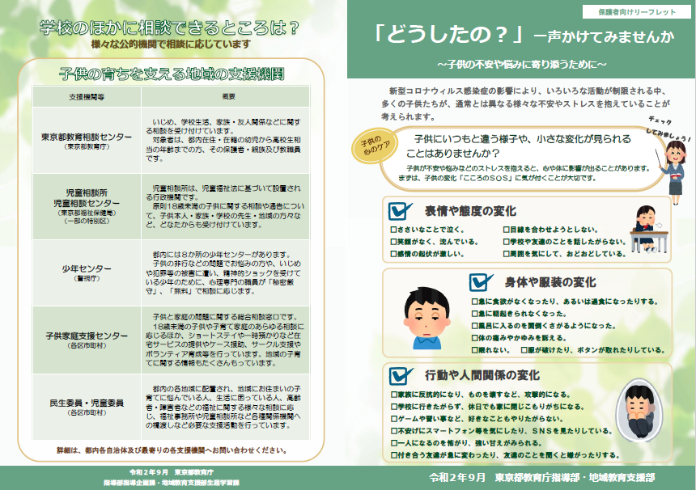
「どうしたの？」一声かけてみませんか
～子供の不安や悩みに寄り添うために～
子供がSOSを
出しやすい存在
子供が安心して
相談できる人
Notes:
令和２年９月、東京都教育庁から、このような資料が配布されました。
新型コロナウイルス感染症の影響で不安やストレスを抱える子供たちの「こころのSOS」に気付けるよう、表情や態度、身体や服装、行動や人間関係の変化について、具体的な様子から確認できる資料です。
また、そのようなSOSに気付いた時、「力になることはある？」や「よく話してくれたね、大変だったね。」などのように、どのような「声かけ」をしたらいいか、具体的に示されています。
皆さんにも、この資料を手がかりに、子供たちのSOSに気付き、「声かけ」をしていただき、子供たちの不安や悩みに寄り添っていただきたいと思います。

Slide 23
４ 保護者の皆様へお願い
○○立○○学校 | ○：○○～○：○○ | - -
東京都教育相談センター | 平日 9:00～21:00 土日祝日 9:00～17:00 （閉庁日・年末年始を除く） | 03-3360-8008
24時間子供SOSダイヤル | 24時間対応 | 0570-0-78310
東京都いじめ相談ホットライン | 24時間対応 | 03-5331-8288
いじめを生まない、許さない学校づくりに御協力ください！
Notes:
もし、いじめに関するお話を聞いたり、お子さんの様子で心配なことがあったら、是非学校に御相談ください。
いじめられている子を見たり聞いたりした、という場合にも同様です。
ただ、いじめは学校内だけで起こるものではありません。
放課後や休業中に友達と遊んでいるとき、習い事の帰り道など、様々な場面で起こり得るものです。
そんなときのために、様々な相談窓口が設けられています。
東京都の相談窓口は、夜間や休日も受け付けています。
また、24時間体制で受け付けている相談窓口もあります。
学校だけでなく、様々な機関を御活用いただき、いじめ防止、早期発見、早期対応に取り組んでいただければと思います。
ありがとうございました。

